Slide 1
Массивы

Slide 2
Массивы
Массив — разновидность объекта, которая предназначена для хранения пронумерованных значений и предлагает дополнительные методы для удобного манипулирования такой коллекцией.
Обычно массивы используются для хранения однотипных пронумерованных данных, например, списка студентов в группе, их оценок, списка товаров, их цен, курса валют за разные дни, и т.п.
Массивы задаются в блоке «Выражение» следующим образом:
mas = {} — это пустой массив; «mas» - имя массива.
mas = {1, 5, 6, 7, 8} — массив из 5 элементов.
Обращение к элементу массива:
mas[0] , mas[2], mas[4] — mas[i], где i — это номер элемента в массиве, начиная с 0.
2

Slide 3
Массивы. Задача
Задача 3.1.1:
Есть массив old = {3, 1, 3, 1, 3, 2, 3, 3, 2, 3, 3, 3, 2, 3, 2, 3, 1, 3, 1, 3, 2, 3, 1, 3}.
Необходимо убрать из массива все двойки и получить таким образом новый массив newArr.
Выведите на экран новый массив построчно. Каждый элемент на новой строке. Если элементы не влезают в один столбец, тогда выводить в несколько столбцов. Высота экрана 220 пикселей.
Поле: 3.2.1-1
Слово new зарезервировано во многих текстовых языках, поэтому не рекомендуется его использовать в качестве имени переменной
3

Slide 4
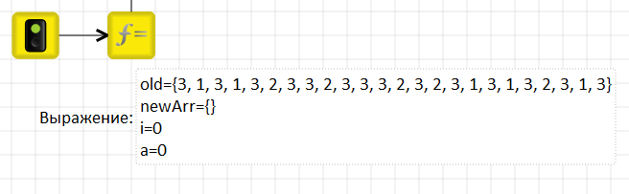
Массивы. Задача
Реализация в TRIK Studio
Объявите переменные:
old — заданный массив
i — номер элемента в массиве old
newArr — новый массив
a — номер элемента в массиве newArr
4

Slide 5
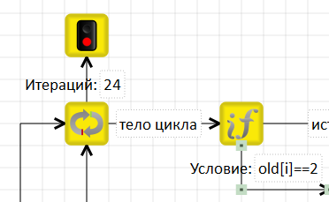
Массивы. Задача
Напишите цикл с итерациями, который будет проверять каждый элемент массива old на совпадение с цифрой 2.
Количество итераций равно кол-ву элементов массива, в данном случае это 24.
Неименованная исходящая связь — выход из цикла, идёт на «конец программы».
Связь с именем «тело цикла» - идёт на тело цикла.
5

Slide 6
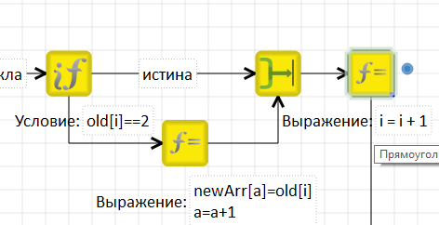
Массивы. Задача
В ветке «ложь»:
записываем «не двойку» в массив newArr
увеличиваем индекс a массива newArr.
Ветка «истина» пустая — мы не создаем нового элемента массива newArr.
После каждой итерации нужно увеличивать индекс i массива old.
6

Slide 7
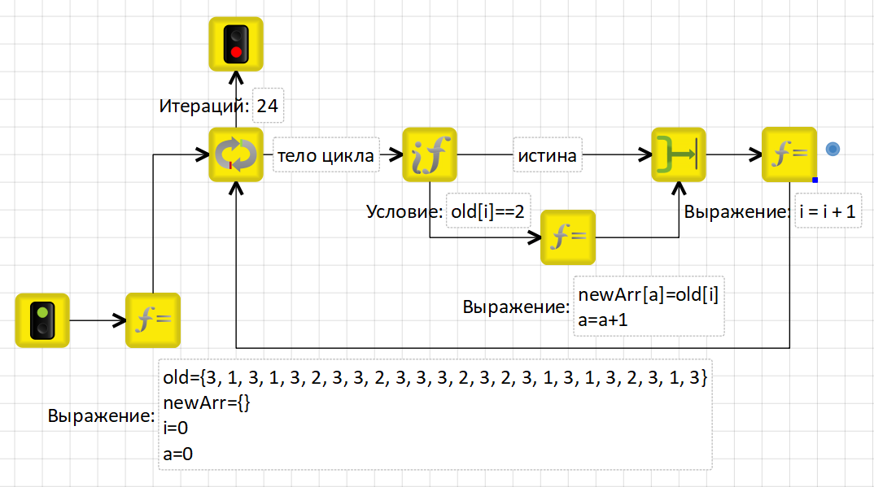
Массивы. Задача
Общий вид алгоритма без вывода итогового массива на экран:
7

Slide 8
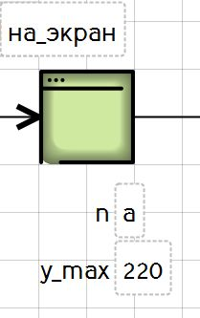
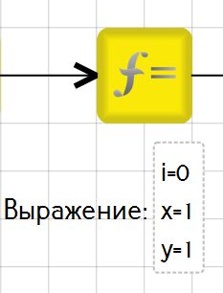
Массивы. Задача
Реализация вывода
Для вывода массива на экран создадим подпрограмму «На экран» с двумя параметрами:
n — количество выводимых элементов
y_max — высота экрана в пикселах
Переменные подпрограммы:
i — номер элемента в массиве;
x, y — координаты вывода элементов на экран.
8

Slide 9
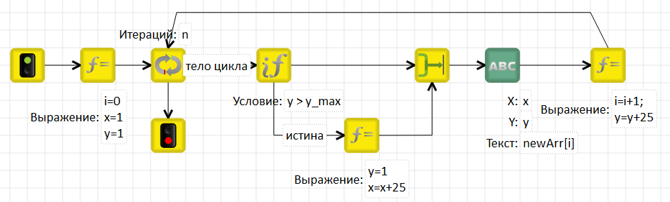
Массивы. Задача
Выводим значения в цикле:
Если столбец не закончился (y < y_max) — выводим значение в координатах (x, y) и увеличиваем координату y;
Если закончился экран (y > y_max) — переводим на новый столбец, а затем выводим на экран.
9

Slide 10
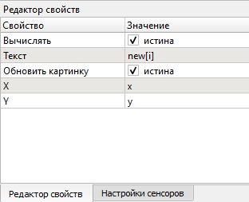
Массивы. Задача
Чтобы блок «Вывести текст» вывел значение, а не текст, нужно поставить галочку «Вычислять» в свойствах блока «Напечатать текст».
10

Slide 11
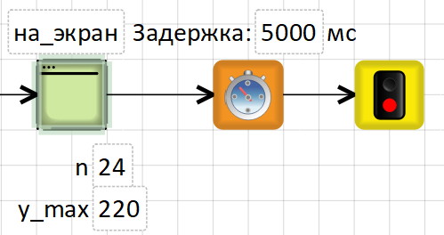
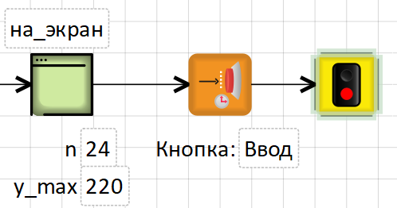
Массивы. Задача
Перед блоком «Конец» можно поставить блок «Таймер» или блок «Ждать нажатие кнопки», чтобы вывод не пропал с экрана. Второй способ удобнее, так как не ограничивает время на просмотр результатов.
Конец программы с ожиданием таймера:
Конец программы с ожиданием нажатия кнопки:
11

Slide 12
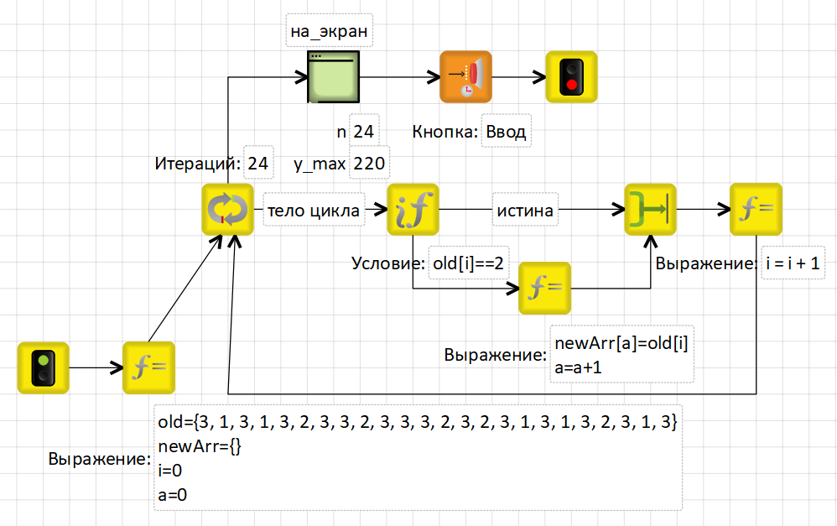
Массивы. Задача
12

Slide 13
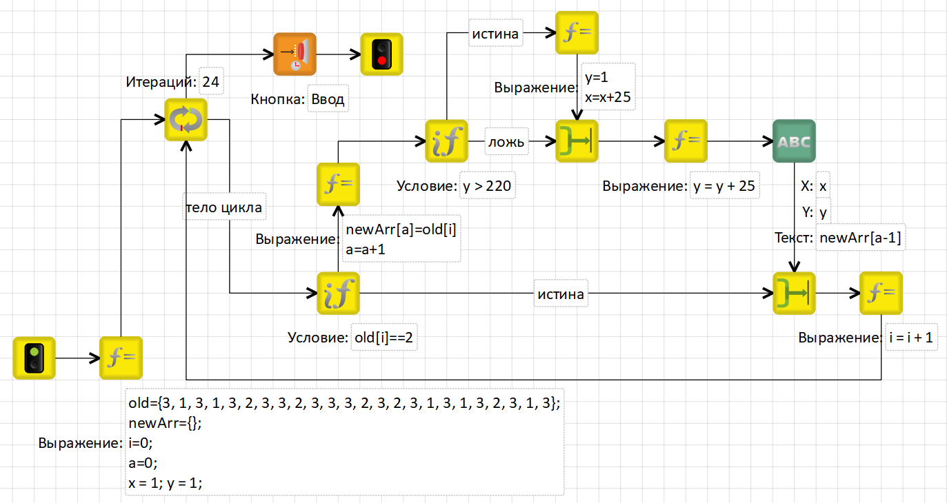
Массивы. Задача
Можно реализовать вывод не отдельно в подпрограмме, а в теле основного цикла:
13

Slide 14
Массивы. Задача
Пример массива для Задачи 3.1.1:
Есть массив old = {1, 1, 3, 1, 3, 2, 3, 3, 2, 3, 3, 3, 2, 3, 2, 3, 1, 3, 1, 3, 2}. Длина 21.
Проверьте данный массив в своем решении.
Поле: 3.1.1-2
14

